Slide 1
Den virtuelle medarbejders kommunikation
Kapitel 11
Ann Merrit Rikke Nielsen, Mie Femø Nielsen og Amalie Malling Dahl

Slide 2
Indhold
Det virtuelle kontor
Virtuelt kontor som vilkår
Hvorfor virtuelle medarbejdere?
Hvorfor virtuelt arbejde?
Hvem er den virtuelle medarbejder?
Mobile workers
Den virtuelle medarbejders forudsætninger
Fire kategorier af virtuelle medarbejdere
Interaktionen mellem virtuelle og ikke-virtuelle medarbejdere
Succes med interaktion
Valg af kommunikationskanaler
Socioøkonomiske, tekniske og fysiske omstændigheder
Caféer som virtuelt kontor
Starbucks Experience Map
Når medarbejderen er organisationen

Slide 3
Det virtuelle kontor
Det virtuelle kontor er ikke et fysisk forankret sted.
Det er en række hjælpemidler, fx hardware, software og internetbaserede platforme, der tilvejebringer informations- og kommunikationsteknologiske løsninger, der igen faciliterer udførelsen af arbejdsopgaver i samarbejde med kolleger på tværs af tid og sted.
Forudsætningen er en elektronisk device med internetopkobling.

Slide 4
Virtuelt kontor som vilkår
I den globaliserede verden vil det ofte være de organisationer, der formår at give deres virtuelle medarbejdere de bedst mulige arbejdsbetingelser og støtte, der klarer sig bedst i den internationale arena.
“Arbejde er ikke længere et sted, man nødvendigvis tager hen, men er noget, man gør”
- Mads Skalbo, direktør for Citrix

Slide 5
Hvorfor virtuelle medarbejdere?
Fordelene ved at have virtuelle medarbejdere er bl.a.:
mulige besparelser i forhold til fysiske kontorlokaler
høj grad af fleksibilitet
adgang til den globale talentmasse og mere effektiv arbejds- gang.

Slide 6
Hvorfor arbejde virtuelt?
Der er en langt højere grad af fleksibilitet i forhold til fx rejser, ferie m.m.
Mange medarbejdere – og selvstændige – oplever en frihed i forhold til valg af lokation:
Fx kan man vælge sin arbejdsplads alt efter arbejdets karakter: ét sted til fordybelse, et andet til produktivitet i samar- bejde med andre osv.
Større fleksibilitet giver større selvbestemmelse, der igen kan føre til større motivation og større arbejdsglæde og deraf følgende øget effektivitet.
Man kan have verden som sin legeplads og stadig nå at hente børn i institutionen før lukketid.

Slide 7
Hvem er den virtuelle medarbejder?
Alle nutidige vidensarbejdere er i en eller anden grad virtuelle medarbejdere i den forstand, at de benytter et virtuelt kontor.
NOGLE nøjes med at tjekke intranettet og sende en e-mail til en kollega, der sidder i en anden afdeling,
ANDRE har en ugentlig hjemmearbejdsdag,
Mens ANDRE IGEN er helt frakoblet det fysiske kontor (hvis der overhovedet er et sådant) og udelukkende arbejde virtuelt.

Slide 8
Mobile workers
Mobile workers kaldes den gruppe virtuelle medarbejdere, der på skift arbejder på flere lokationer og fx både arbejder fra virksomhedens fysiske kontor og hjemmefra eller fra andre lokationer.
Mobile workers udgør en større og større del af arbejdsstyrken på verden plan.

Slide 9
Den virtuelle medarbejders forudsætninger
Virtuelle medarbejdere har imidlertid forskellige forudsætninger for at arbejde, som de gør:
Nogle tilhører generationen af ‘digitale indfødte’
Andre er ‘digitale immigranter’
(Prensky 2001)
Virksomhederne kan skulle implementere virtuelle kontorer for virtuelle medarbejdere med forskellige grader af it-parathed og erfaring, hvilket kan give flere forskellige typer af udfordringer.

Slide 10
Fire kategorier af virtuelle medarbejdere

Slide 11
Interaktionen mellem virtuelle og ikke-virtuelle medarbejdere
Når internationale medarbejdere omgås indbyrdes, har de forskellige arbejdsbetingelser for at kunne indgå i disse relationer.
Det kræver vilje og omtanke fra både den virtuelle og den ikke-virtuelle side at få samarbejdet til at glide. Parterne skal løbende huske på hinandens forskellige arbejdsbetingelser.

Slide 12
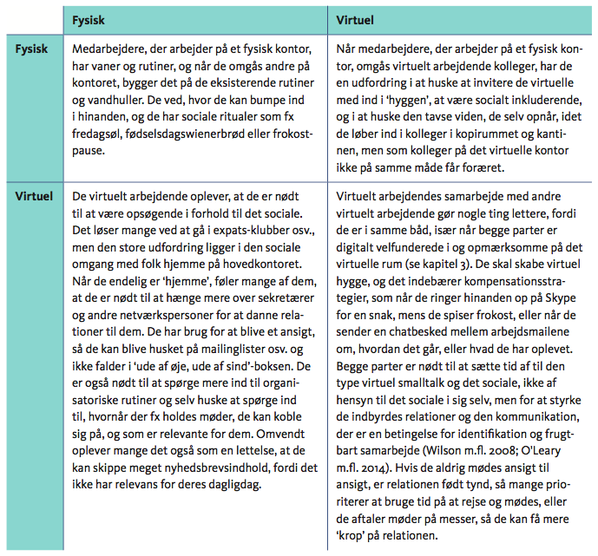

Slide 13
Succes med interaktion
Det er vigtigt for fx en oversøisk placeret remote workers oplevelse af tilhørsforhold til organisationen, at HQ
besøger landet.
interesserer sig for den lokale kontekst, som vedkommende sidder i.
Graden af succes i samarbejdet og interaktionen mellem virtuelle medarbejdere på forskellige lokationer afhænger af:
at de er opmærksomme på aktivt og meningsfuldt at inkludere kollegaen, der sidder på den anden lokation.
Dette gælder særligt dem, der sidder mange samlet ét sted, fx HQ , der skal inkludere remote workers via aktive inkluderings- strategier.

Slide 14
Valg af kommunikationskanaler

Slide 15
Valg af kommunikationskanaler
Tænk over:
er parterne fortrolige med det sprog, der skal kommunikeres på,
arbejder de i en primært mundtlig eller skriftlig kommunikationskultur?
er der tale om en enkel eller kompliceret sag?
befinder de sig inden for samme tidszone, og om der er tillid mellem parterne?
E-mails er en stor del af rigtig mange virtuelle medarbejderes virtuelle kontor. Vær bevidst om, at der kan være andre måder at arbejde med e-mail på end ens egen!

Slide 16
Socioøkonomiske, tekniske og fysiske omstændigheder
Kravene til det virtuelle kontor afhænger i høj grad af lokale forhold, fx styrken på internettet, medarbejdernes boligforhold osv.
Særligt når der er tale om offshoring, dvs. udflytning af arbejdsopgaver til arbejdskraft i et land med lavere leveomkostninger, bør de lokale forhold tjekkes, inden hjemmekontorer eller arbejdspladser installeres.

Slide 17
Caféer som virtuelt kontor
En god cafe til arbejde har:
Først og fremmest wifi og stikkontakter, og en beliggenheden der er nogenlunde i forhold til øvrige gøremål.
Dernæst behagelige stole og helst borde, man kan have sine ting på.
På tredjepladsen kommer en god stemning, at der er god plads, og at man føler sig velkommen som en, der sidder og arbejder.
På fjerdepladsen kommer overvejelser som kaffens kvalitet; måske fordi mange scorer pænt på dette parameter!
På femtepladsen kommer typen og priserne på maden, toiletterne og andre praktiske ting.

Slide 18
Starbucks Experience Map

Slide 19
Når medarbejderen er organisationen
Virtuelle virksomhedsejere, selvstændige konsulenter, freelancere og andre globale nomader, der ikke er fast tilknyttet en større organisation, er særligt udsatte for oplevelsen af arbejdspladsisolation og manglende muligheder for sparring med fagligt kompetente kolleger.
De bør derfor sikre sig, at:
De har mulighed for fra tid til anden at arbejde sammen med–eller ved siden af–nogen, de kan have et eller andet professionelt fællesskab med.
De har de rigtige virtuelle platforme, fx
Shopify, der faciliterer salg af produkter,
Desk og Zendesk, der understøtter automatisering af svar på spørgsmål fra kunder
evt en virtuel assistent fra fx Uassist.Me.

